Slide 1
De la joc... la educaţie financiară GMW 2025
COORDONATOR:
prof. înv. preșcolar, GAVRIȘ ANGELA
Școala Gimnazială Gherța Mică, SM
AN ȘCOLAR 2024 – 2025

Slide 2
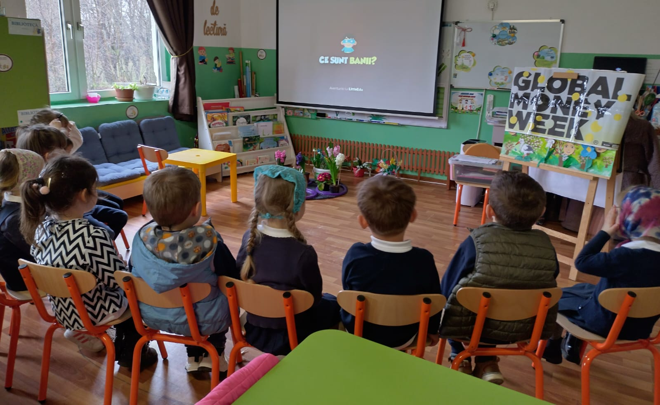
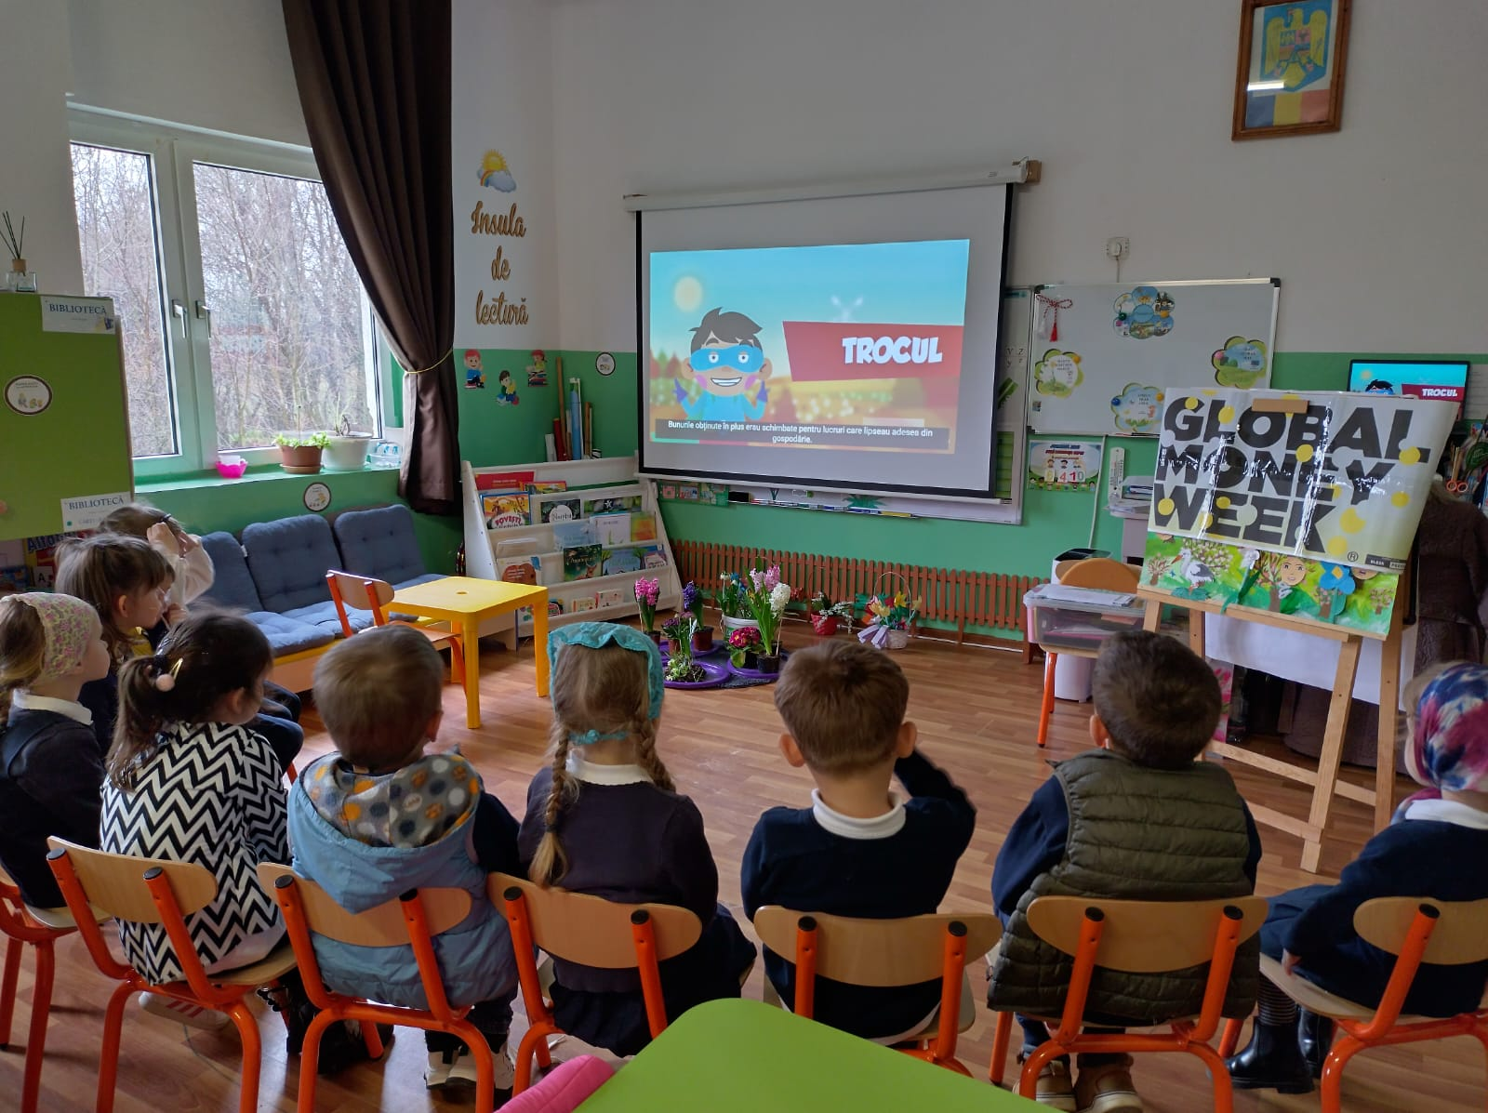
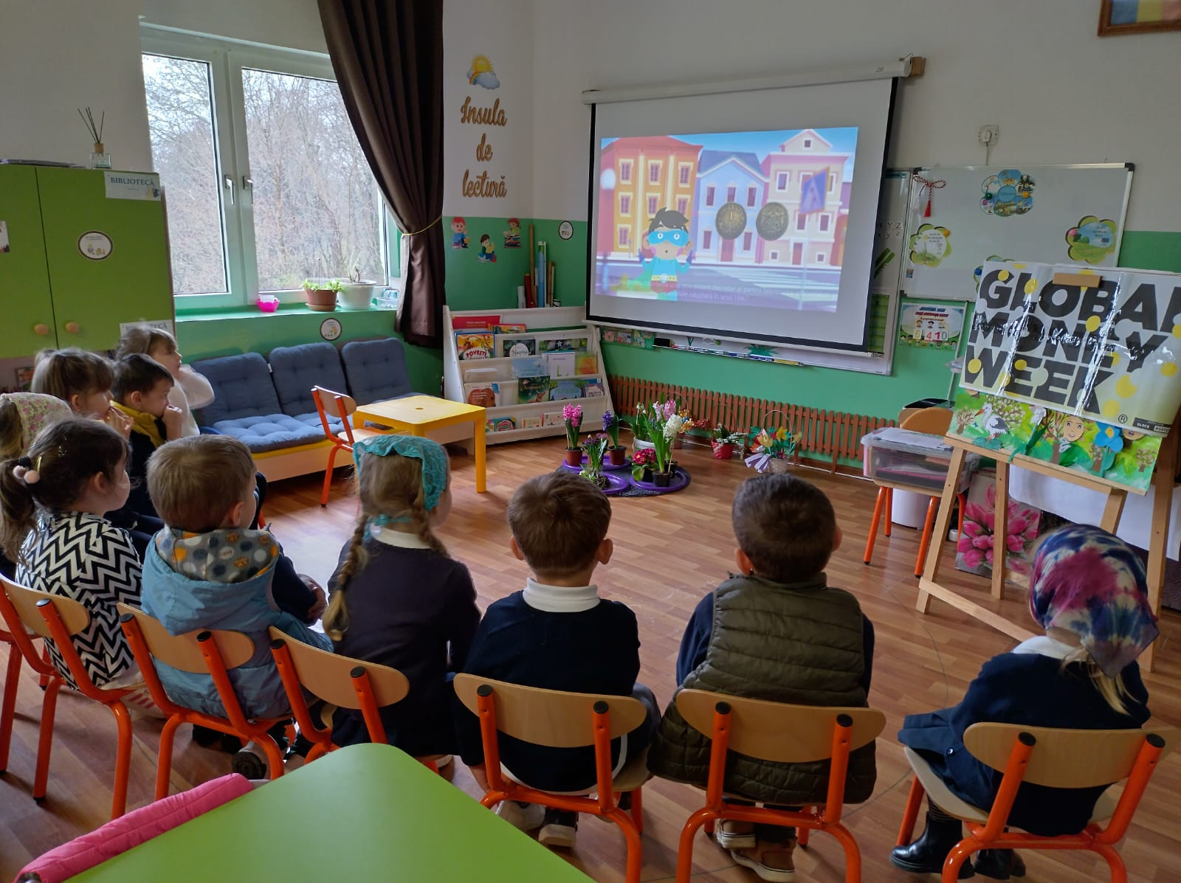
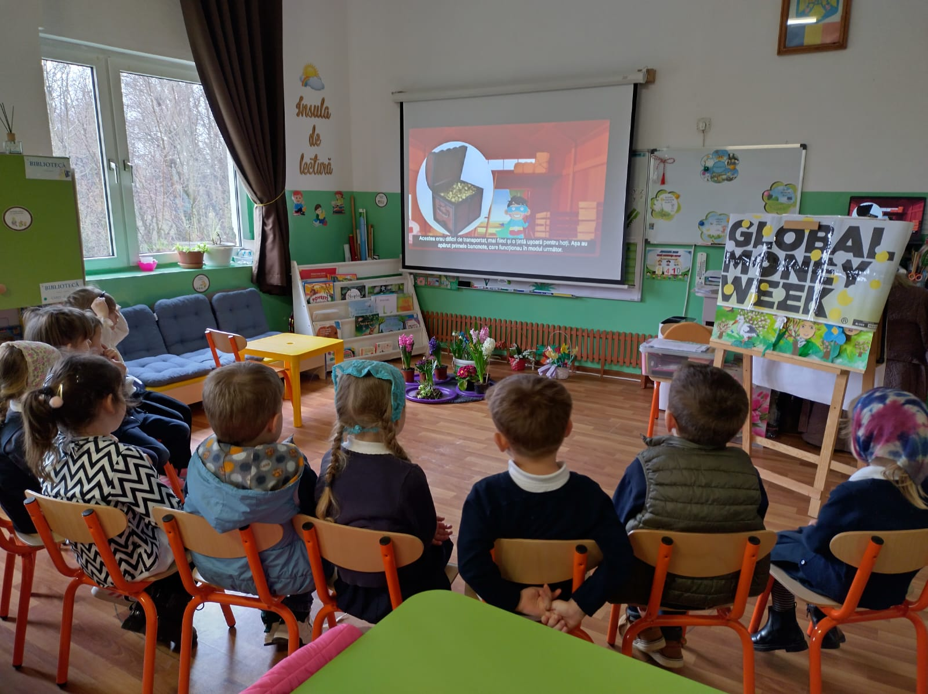
CE SUNT BANII? -vizionare

Slide 3
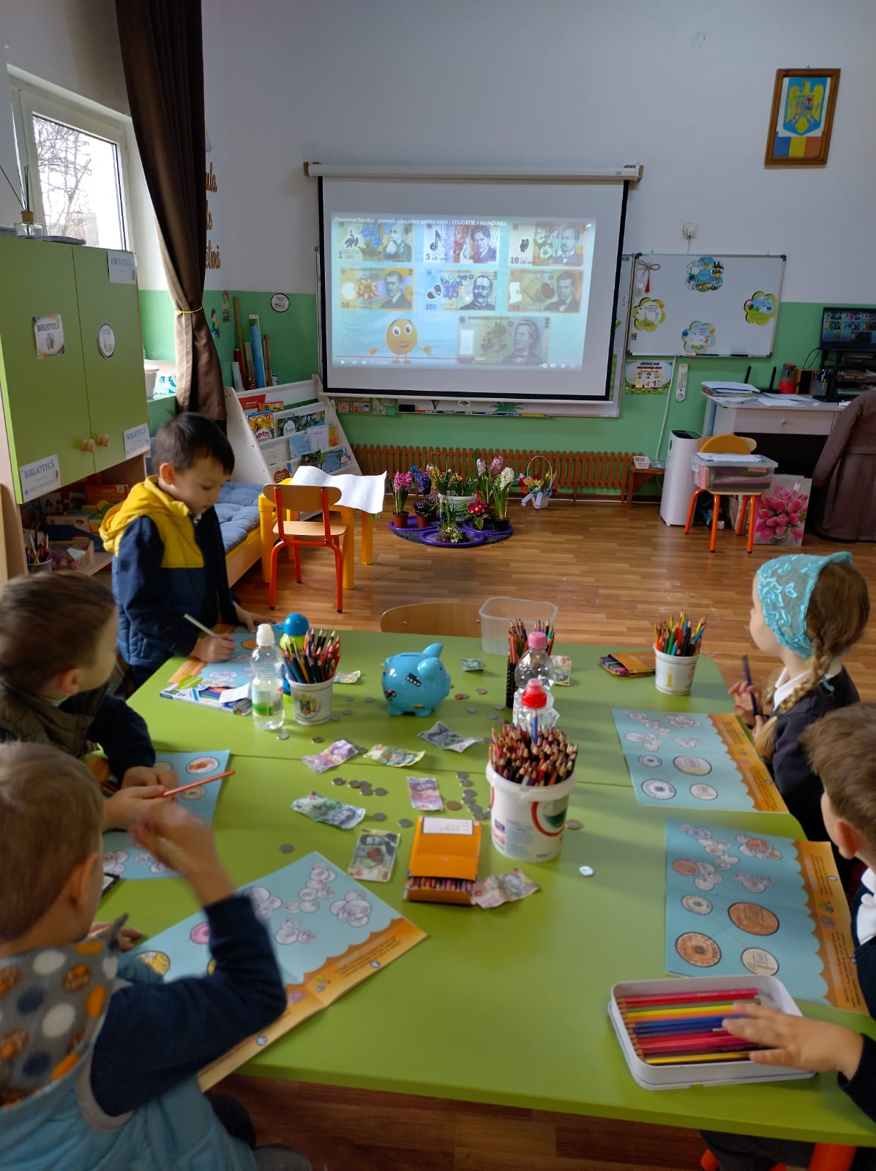
BANCNOTE și MONEDE ROMÂNEȘTI Observare-colorare (auxiliare)

Slide 4
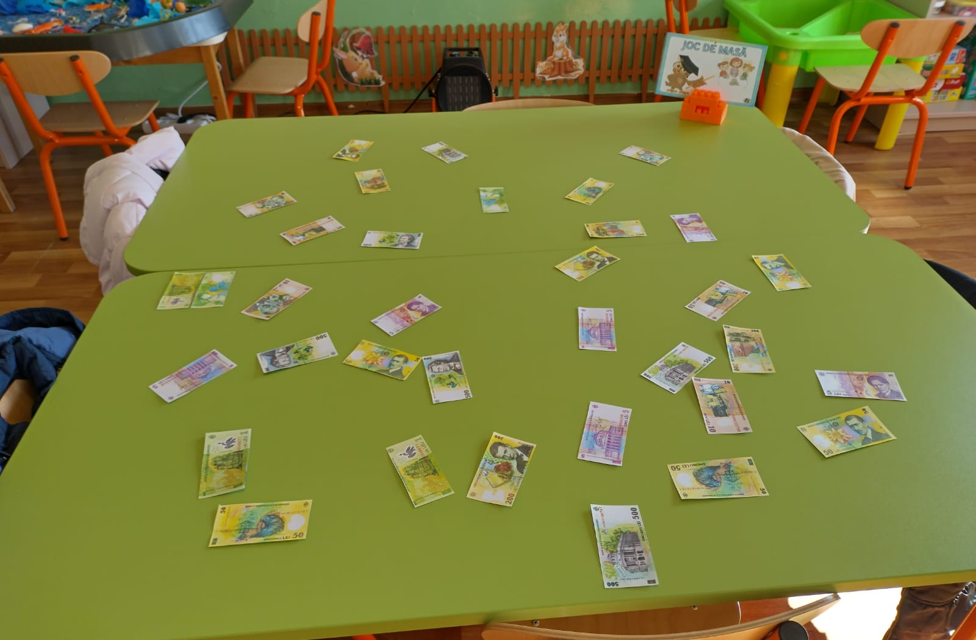
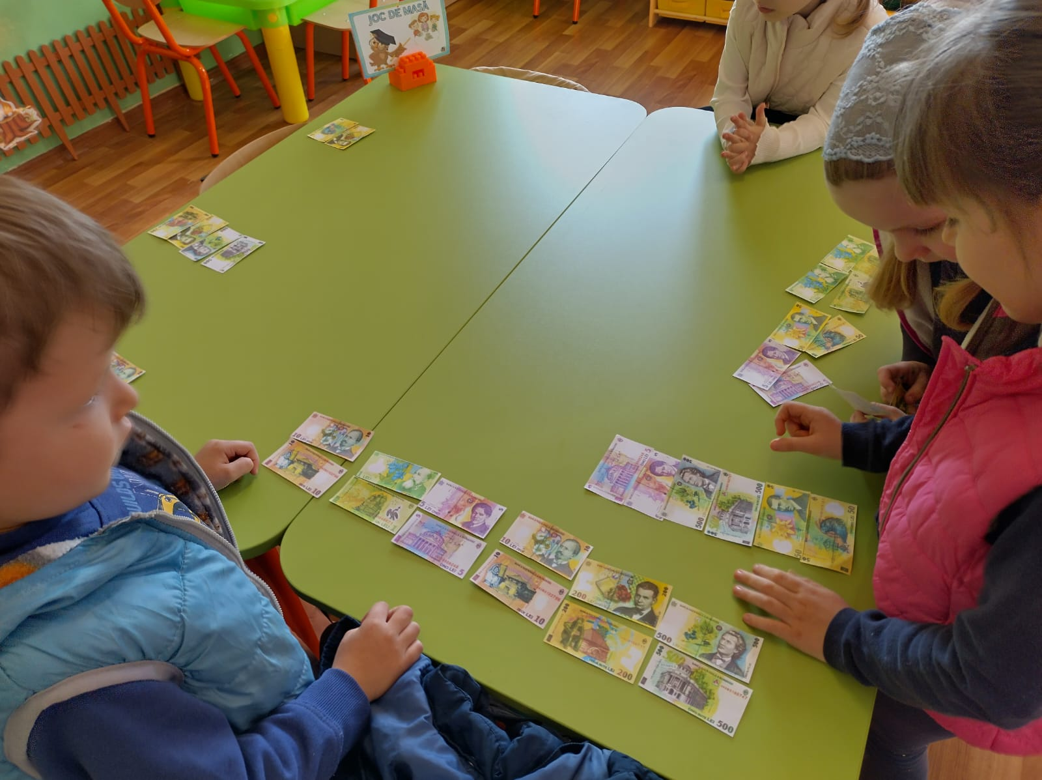
BANCNOTE JOC DE MASĂ-Caută perechea

Slide 5
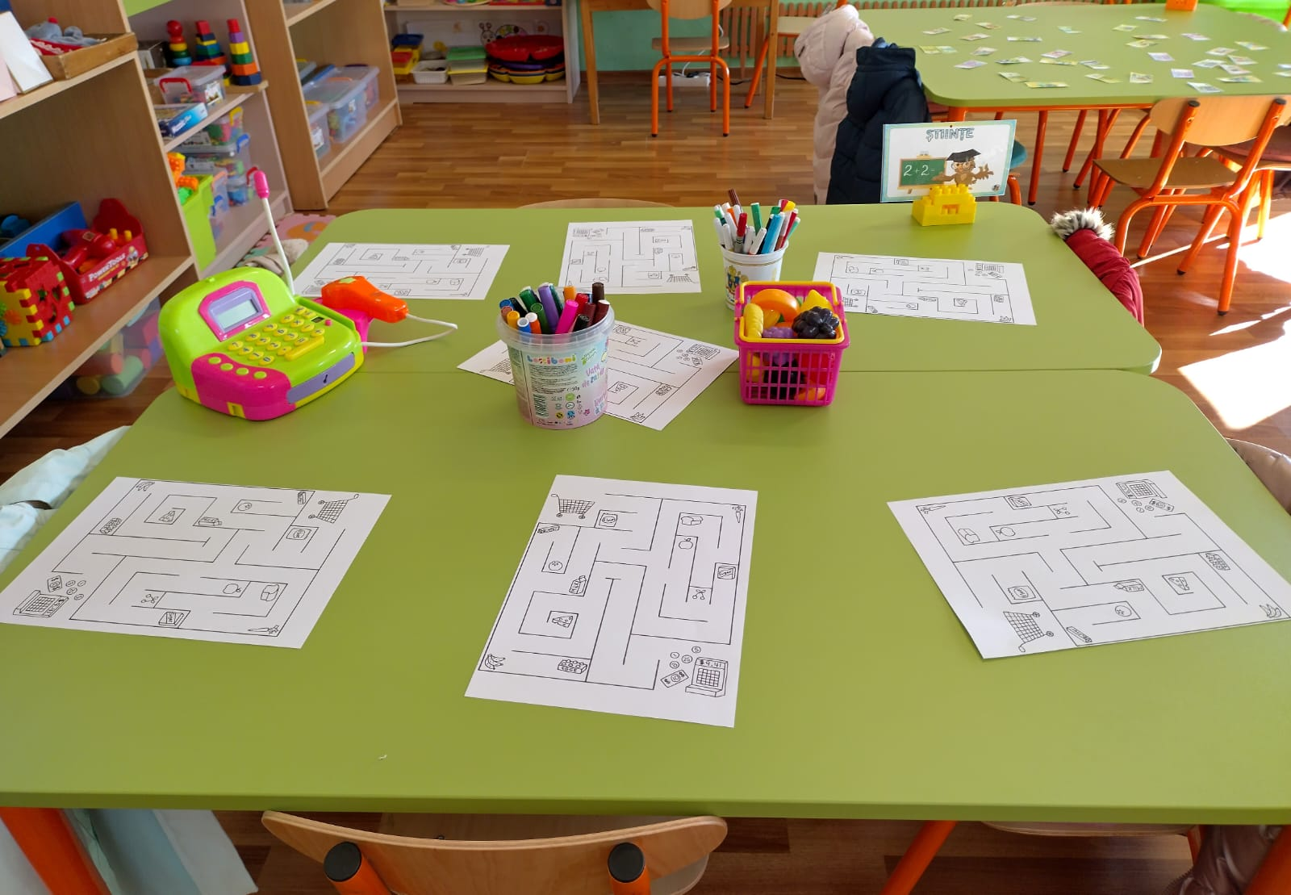
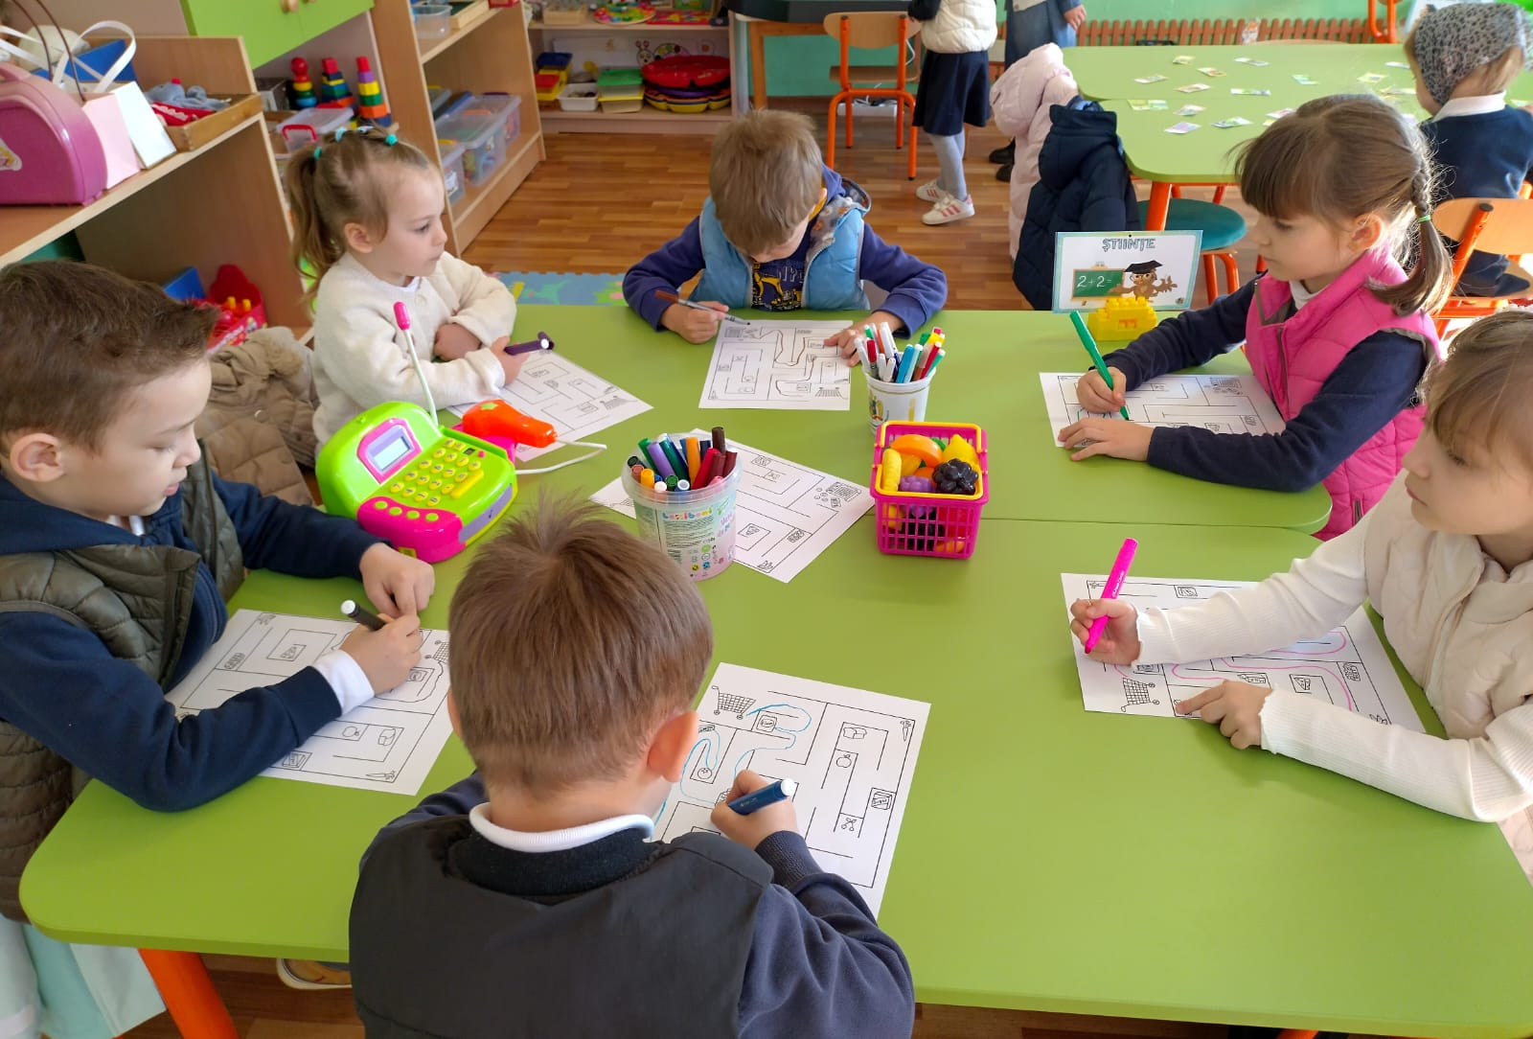
BANCNOTE ȘTIINȚE-Ai umplut coșul, mergi la casă -labirint

Slide 6
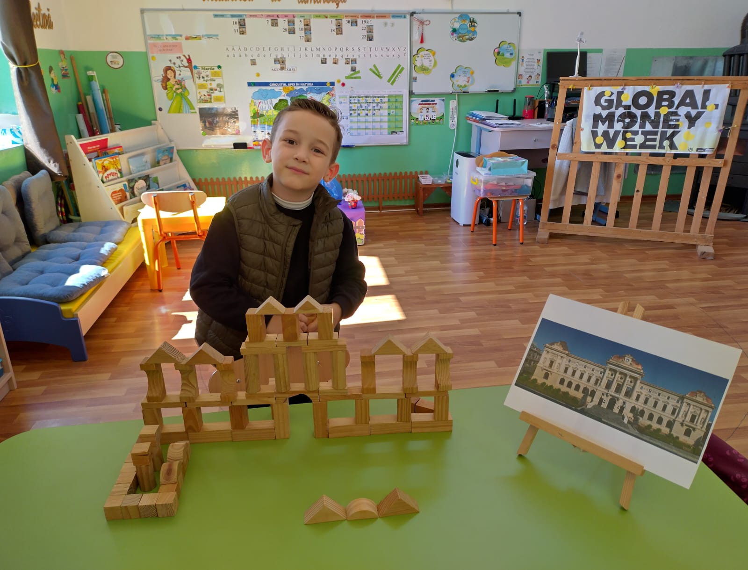
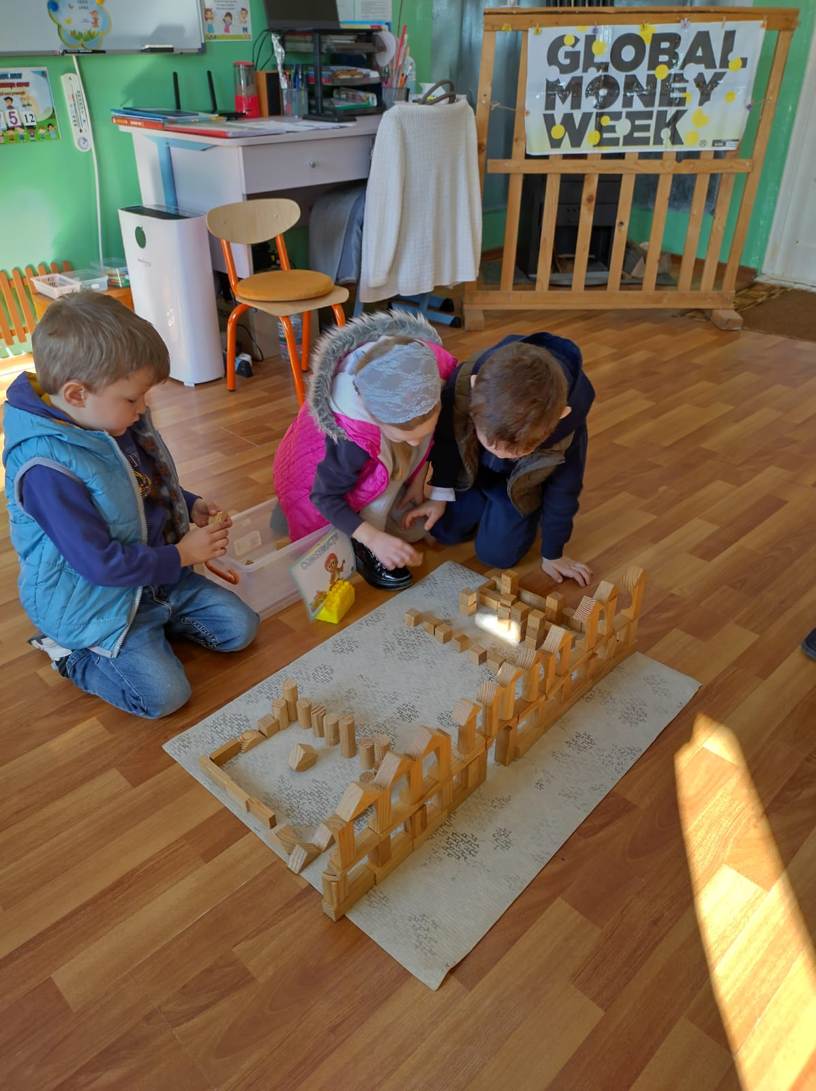
BANCA NAȚIONALĂ A ROMÂNIEI CONSTRUCȚII

Slide 7
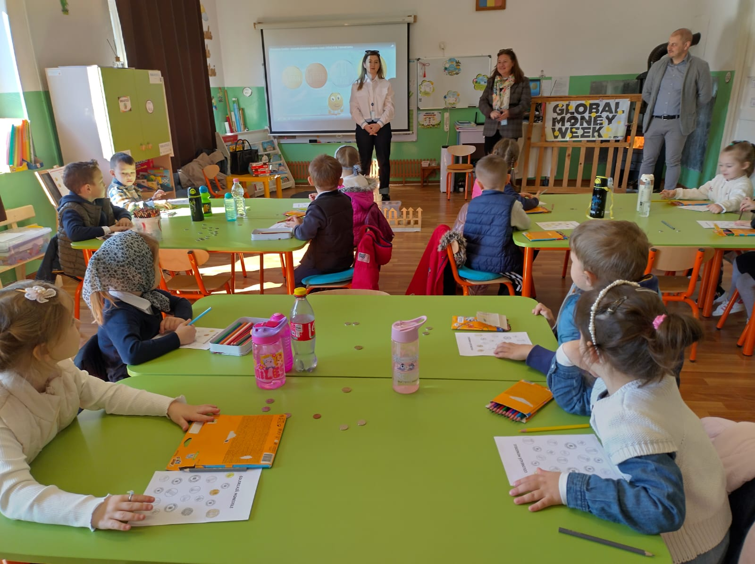
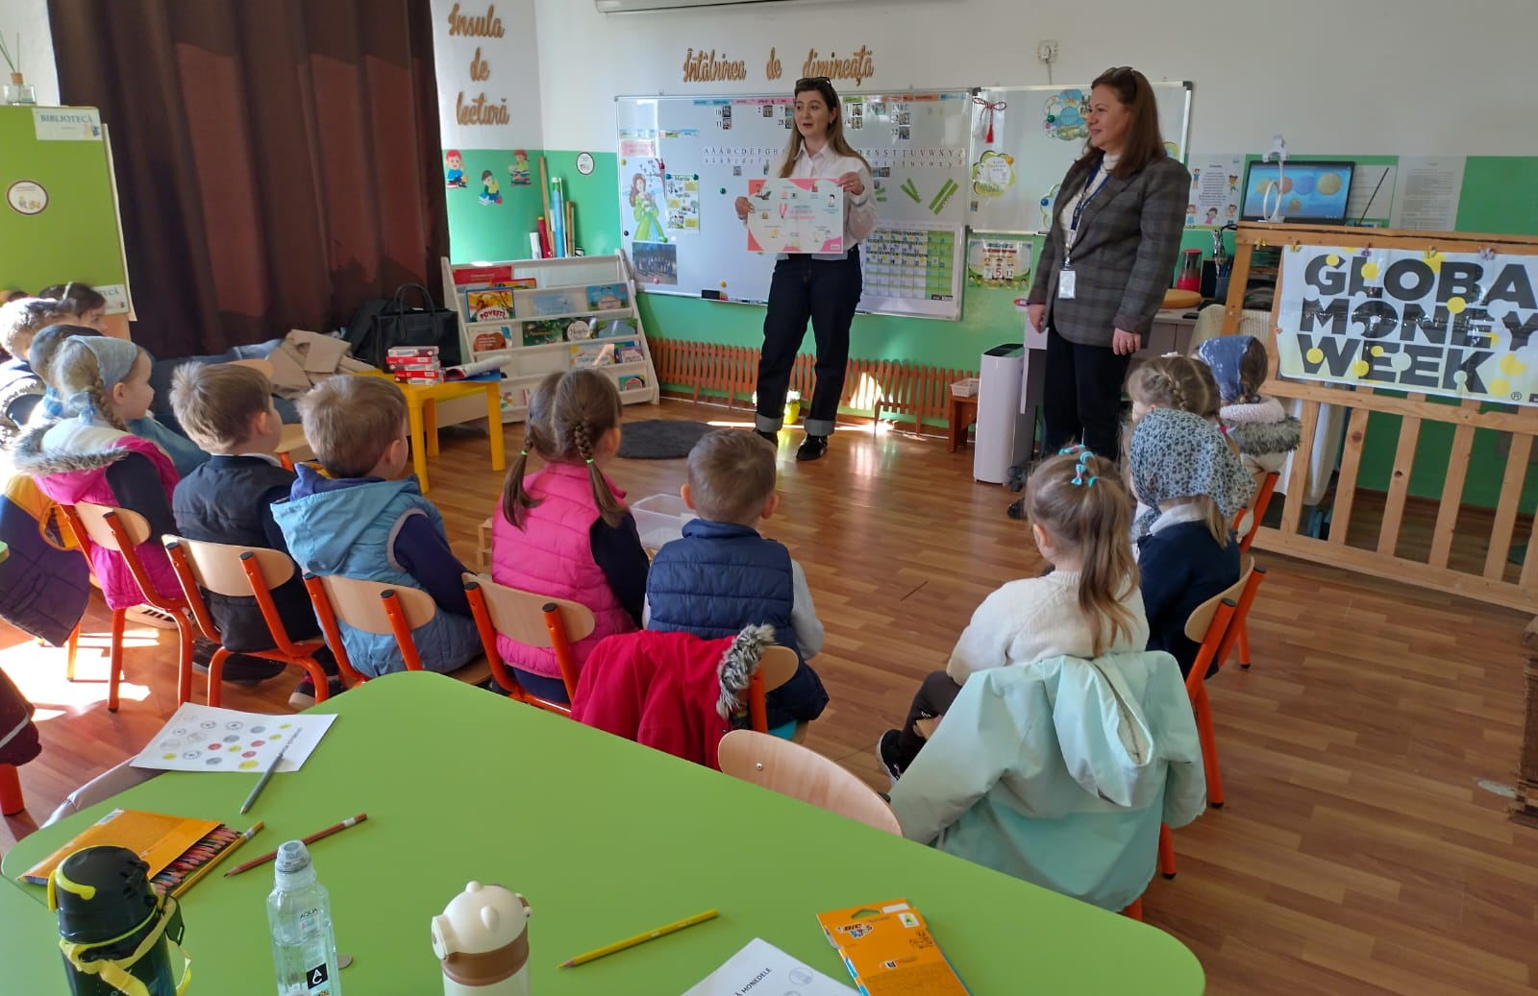
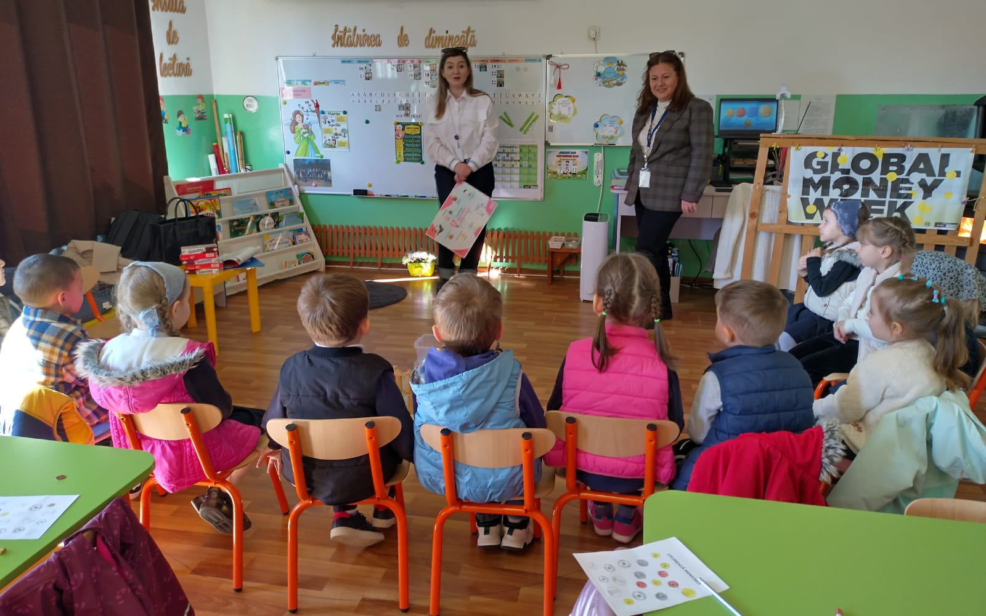
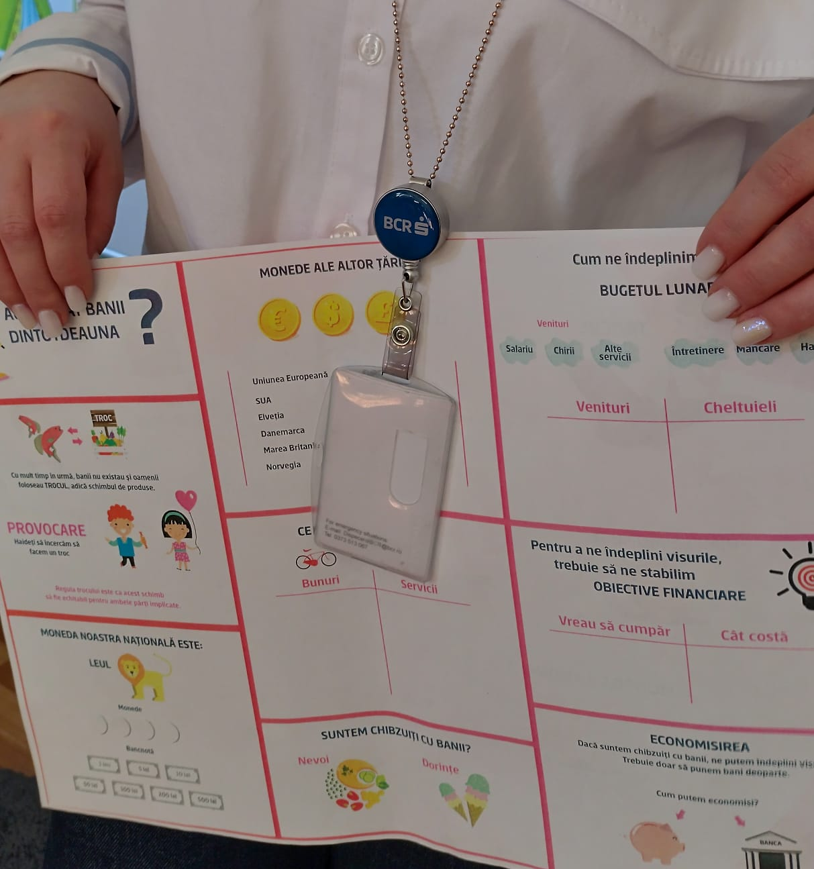
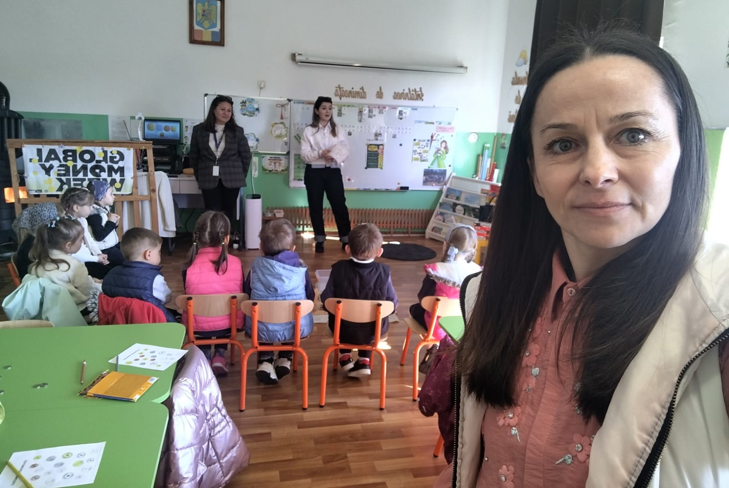
CE ȘTIM DESPRE BANI? ACTIVITATE CU REPREZENTANȚI BCR-NEGREȘTI-OAȘ, JUD. SM

Slide 8
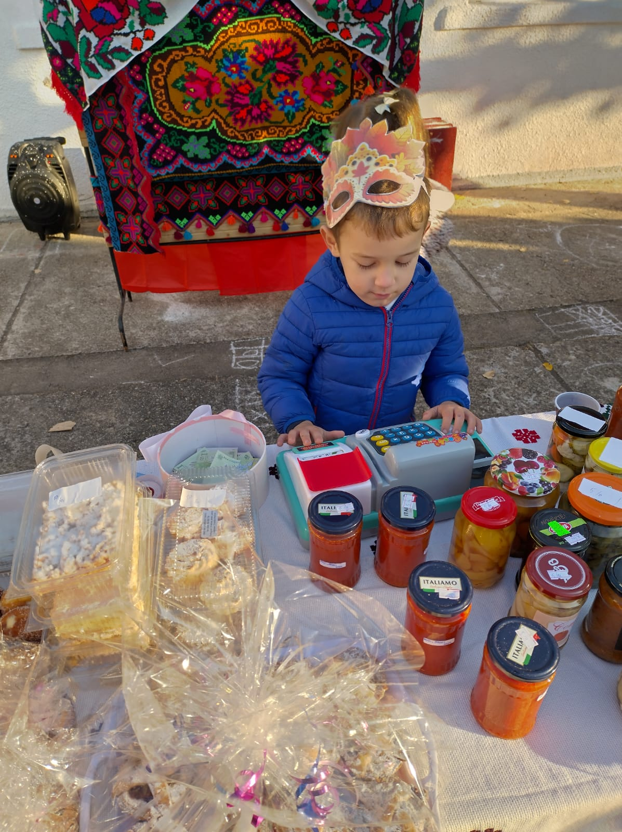
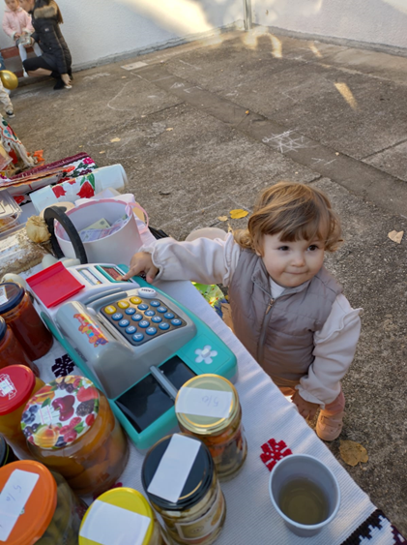
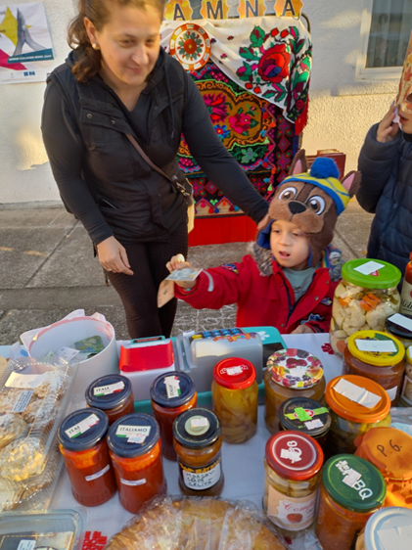
MICUL ANTREPRENOR -TÂRGUL DE TOAMNĂ

Slide 9
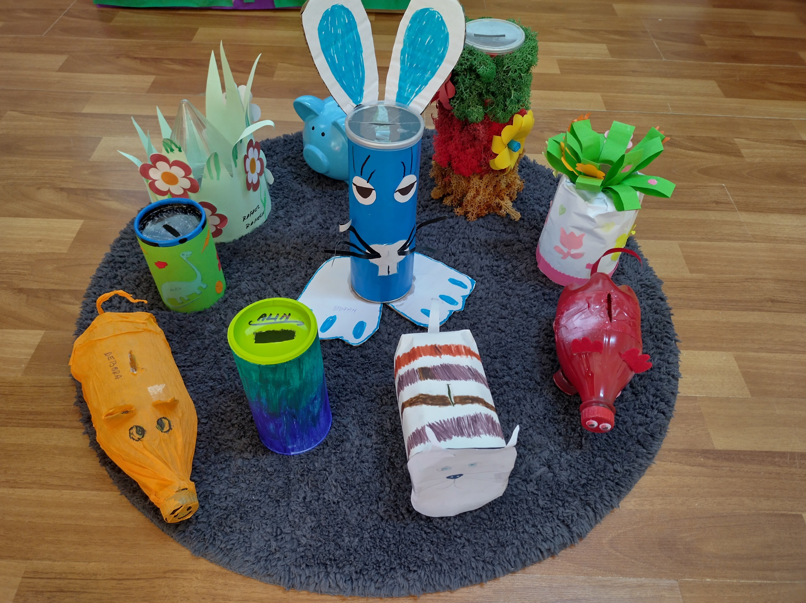
PUȘCULIȚA -confecționare din materiale reciclabile

Slide 10
GLOBAL MONEY WEEK 17-23.03.2025

